Slide 1
BİZANS İMPARATORLUĞU KAYNAKLARI (II.DERS)

Slide 2
VII. KONSTANTİNOS PORPHYROGENNETOS (d.905-ö.955)
VI. Leo’nun Zoe Karbonopsina ile gerçekleştirdiği dördüncü evliliğinden olan Konstantinos üzerinden birlikteliğin meşruluğu hakkında Kilise ile sert tartışmalar vuku bulmuştur. Nihayetinde VII. Konstantinos, 15 Mayıs 908 tarihinde ortak imparator ilan edildi. Lakin VII. Konstantinos’un hâkimiyeti, evvela amcası İmparator Aleksander (912-913), Patrik I. Nikolas Mystikos(901-06/912-25), annesi Kraliçe Zoe (914) ve nihayetinde 919 senesinde kızı Helena ile evlendiği I. Romanos Lekapenos (920-944) tarafından gasp edildi. VII. Konstantinos asıl hâkimiyeti elde ettiği tarih, İmparator Romanos’un oğullarını bertaraf ettiği 27 Ocak 945’tir. Bu tarihten vefat ettiği 9 Kasım 959 senesine kadar erkin gerçek hâkimi olmuştur.
VII. Konstantinos, mevcut bilgilerin sistemleştirilmesine büyük katkı sunmuş ve ansiklopedik çalışmaların (Ekskerpta) derlenmesini teşvik etmiştir. I. Basil’i methetmek niyetiyle tarihi eserlerin kaleme alınmasına önem vermiş ve Joseph George’ye atfedilen İmparatorluk Tarihi ile İtirafçı Theophanes’in kroniğine destek vermiştir.
İmparatorluk idare sistemi ve dış ilişkiler hakkında önemli eserler kaleme almıştır. Bu eserler, De Administrando İmperio, De Thematibus, De Ceremoniis’tir. VII. Konstantinos, söz konusu alanlarda yaptığı ve yaptırdığı çalışmalar ile Makedonya Hanedanlığı’nın Rönesansı olarak kabul edilen bir döneme rehberlik yapmıştır. Çalışmaların barındırdığı Rönesans ruhu, daha önce yaşanan ağır kayıpların, imparatorun temin ettiği yeni bir yaşamla (palinzoia) ve yeniden doğumla (palingenesia) telafi edilmesinde saklı olduğudur.

Slide 3
DİYAKOZ LEO
Eserinde ifade ettiği şekliyle Leo, bugünkü Alaşehir‟in güneybatısında kalan Kaloe şehrinde yaklaşık 950 senesinde dünyaya gelmiştir. Konstantinopolis‟te edindiği iyi bir eğitimin ardından II. Basilin hâkimiyet devrinde sarayda dini görevle vazifelendirilmiştir. Oluşturduğu tarih adlı eseri on kitaptan meydana gelir. Eserde II. Romanos, II. Nikephoros, I. İoannes Tzimiskesin hâkimiyet devirleriyle II. Basil’in tahttaki ilk yılları konu edinilir. Anlatım, II. Romanos’un 959 senesinde tahta çıkışıyla başlar ve 989’da meydana gelen Büyük Konstantinopolis depreminden bahisle son bulur. Ancak eserde aktarılan bilgiler sadece 959 senesinden 976 senesine değin bütünlük arz eder. II. Basil devrinin anlatımı esnasında kopukluklar mevcuttur. Buna rağmen Leo’nun II. Basil devriyle ilgili aktardığı bilgiler ziyadesiyle mühimdir. Zira Leo’nun 986 seneli Bulgar seferinin de içinde bulunduğu ve bu hadiseye bizzat tanık olduğu bilinmektedir.

Slide 4
MİKHAEL PSELLOS
Mikhael Psellos, orta halli bir ailenin çocuğu olarak 1018 senesinde Konstantinopolis’te dünyaya geldi. Ailesinin desteğiyle gençliğinde harikulade bir eğitim aldı. Bilhassa devrin en iyi hocası Ioannes Mavropous’tan edindiği bilgiler eğitim hayatı için kritik bir öneme sahiptir. Nihayetinde eğitimini tamamladığı vakit Psellos; tarih, felsefe, hitabet, ilahiyat ve hukuk alanlarında geniş bilgiye sahip bir bilge oldu. Bu dönemde aldığı dersler haricinde Konstantinos Leikhudes ve Ioannes Ksiphilinos gibi kimselerle kurduğu dostluklar da hayatına olumlu tesirlerde bulundu. Arkadaşı Leikhudes vasıtasıyla sarayda sekreterlik görevine getirildi ve böylece 1041/42 senesinde sivil idarede kariyerine başlamış oldu. IX. Konstantinos Monomakhos’un 1042 senesinde tahta çıkmasının ardından Psellos, aldığı destekle bürokraside mühim görevler üstlenmeye başladı. 1045 senesinde yeniden açılan Konstantinopolis Üniversitesi’nde felsefe kürsüsünün başkanlığına ‟Hypatos Ton Philisophon‟ (Filozofların Konsülü) unvanıyla getirildi. Bu üniversitede verdiği derslerde Kilise‟nin taraftarı olduğu Aristoteles’in düşüncelerinden ziyade Platon‟un fikirlerini ön plana çıkardı. Göz ardı edilmekte olan Platon’un yeniden incelenmesini (neo-platonism) bir akım haline getirdi. Psellos eserinde bu dönem için devlet idaresinde üstlenmekte olduğu görevler sayesinde siyasete direkt etki eden faaliyetlere yön verdiğini ifade etmektedir. Ancak bu ifadelerin abartılı olduğu düĢünülmektedir. Zira devlet siyasetine yön verme eğilimleri taşıyan Psellos, Mavropous, Ksiphilinos ve Leiukhudes bürokrasideki konumlarını IX. Konstantinos Monomakhos devrinin sonuna doğru birer birer kaybetmeye başladı.

Slide 5
Nihayetinde Psellos da dostları gibi 1054 senesinde üstlendiği görevleri terk etmek mecburiyetinde kalarak Olympos Manastırı’nda inzivaya çekildi. Lakin İmparator Monomakhos‟un 1055’te vefat etmesi, Psellos’un başkente dönmesi için bir fırsat yarattı. Bu fırsattan istifade eden Psellos, Kraliçe Theodara (1055/56) ve VI. Mikhael (1056-57) devirlerinde yeniden bürokratik görevlere tayin oldu. Eserindeki abartılı ifadelerine dayanırsak Psellos, I. Isaakios Komnenos’un tahta çıkmasıyla o güne kadar elde etmediği oranda büyük bir nüfuza erişti. Hatta İsaakios’un tahtını X. Konstantinos Dukas’a teslim etmesini önerebilecek derecede siyasette etkindi. Ancak Konstantinos Dukas’ın (1059-67) tahta çıkması, Psellos’un yeniden manastıra çekilmesine neden oldu. 1063 senesinde bir kez daha saraya dönen Psellos, idaredeki eski kudretine ulaşamadı. 1067‟de Konstatinos Dukas’ın vefatının ardından tahta çıkan Romanos Diogenes devrinde ise neredeyse tüm etki alanını kaybetti ve geri plana itildi. Bu dönemde Konstantinos Dukas’ın oğlu Mikhael’in hocalığını yapan Psellos, Malazgirt mağlubiyetinin ardından Mikhael’in tahta çıkmasını temine çalıştı. Sonuçta öğrencisi olan Mikhael’in tahta çıkması Psellos”un yeniden devlet idaresinde söz sahibi olmasını sağlayabilirdi. Lakin VII. Mikhael tahta çıktıktan sonra Psellos”a beklediği görevleri teslim etmedi. Kısa süre sonra da Psellos’un yürüttüğü görevden azledildiği duyuruldu. 1078 senesinde tahta çıkan III. Nikephoros Botaneiates nezdinde de itibar görmeyen Psellos, devlet idaresinde görev alma umutlarını kaybetti. Psellos’un ölüm tarihi kesin olarak bilinmemektedir. Genelde Psellos’un vefatı için ön görülen sene 1081 veya hemen sonrasındaki yıllardır. Psellos’un oluşturduğu eser, 976 ve 1078 seneleri aralığında meydana gelen hadiseleri ele alır. Bizans bürokrasisine V. Mikhael’in tahta çıktığı 1042 senesinde dâhil olan Psellos’un bu tarihten itibaren aktardıkları şahsen edindiği bilgileri temel aldığı için ziyadesiyle mühimdir. Bu tarihten önce Khronographia’sında bahsettiği II. Basil, VIII. Konstantinos, III. Romanos ve IV. Mikhael devirlerine dair anlatıları ikinci el bilgilere dayanır ve anlatım oldukça kısıtlıdır. Bu durumun aksine V. Mikhael, IX. Konstantinos Monomakhos, Theodora, VI. Mikhael, I. İsaakios Komnenos, X. Konstantinos Dukas ve VII. Mikhael devirlerinin anlatımı şahsi gözlemlere dayanır ve daha teferruatlıdır. Lakin olaylara müdahil olan şahısların karakterleri temelinde gelişmeleri (kaderi) şekillendirdiğine inan Psellos, eserinde karakter analizini ön planda tutmuş ve dolayısıyla siyasete yön veren başta imparatorlar olmak üzere devrin mühim kimselerinin ayrıntılı karakter analizlerine yer vermiştir. Tafsilatlı karakter analizleri ve merkezde neden oldukları vakaları aktardıktan sonra Psellos, yalnızca başkente tesir etmiş olan taşra hadiselerine değinir. Ne yazık ki bu hadiselerin anlatımı kısıtlıdır.

Slide 6
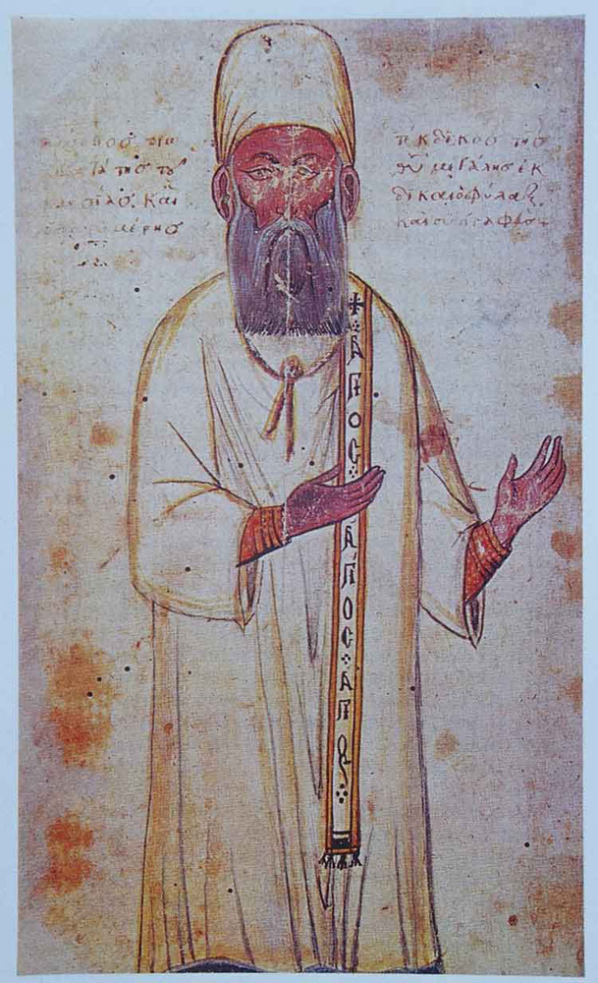
MİKHAEL PSELLOS (1018-1081)

Slide 7
İOANNES SKYLİTZES
Ne yazık ki yazarın hayatı hakkında bilgi yok denecek kadar azdır. Zira bu konudaki bilgiler eserinde ifade ettikleriyle ve az sayıda var olan belgeler ile sınırlıdır. Bu kısıtlı bilgilere göre 1050 senesinden evvel doğduğu tahmin edilen Skylitzes, İmparator I. Aleksios Komnenos (1081- 1118) devrinde başkentte yargıçlık görevi üstlenmiş ve ardından proedros unvanıyla Konstantinopolis Eparkh‟lığı yapmıştır. On birinci yüzyıl öncesinde Skylitzes soyadına sahip başka bir kimsenin varlığına dair bilgi günümüze ulaşmamıştır. Bu durum Skylitzes‟in tıpkı Mikhael Psellos gibi orta halli bir aileye mensup olduğuna ve kendi kabiliyetleri neticesinde önemli görevlere getirildiğine işaret etmektedir. Skylitzes eserini I.Aleksios Komnenos devrinde on birinci yüzyılın sonlarına doğru kaleme almıĢtır. 811-1057 seneleri aralığında geçen hadiseleri konu edinen eser, İmparator I. Nikephoros (802-811)‟un ölümüyle başlar ve VI. Mikhael‟in (1056-57) tahtan çekilişiyle son bulur. Skylitzes‟in eserinin önsözünde belirttiği şekilde böyle bir girişimi üstlenmesinin nedeni, İtirafçı Theophanes‟in oluşturduğu Khronographia (602-813) adlı tarihi eserinin devamının henüz layıkıyla oluşturulmamış olmasıdır. Bu boşluğu doldurmayı amaçlayan Skylitzes, o güne kadar (on birinci yüzyıl sonu) oluşturulmuş dağınık haldeki eserlerden faydalanarak ‟Tarihin Özeti” başlığı altında mühim eserini meydana getirdi. Ayrıca Skylitzes eserinin önsözünde dokuz ve on birinci yüzyıl aralığında eserlerini yazmış ancak yetersiz olduğunu düşündüğü yazarlardan bahseder. Bahsettiği eserlerin bazıları günümüze ulaşmamıştır. Bu nedenle söz konusu ettiği eserlerden yaptığı alıntılar son derece mühimdir. Bilhassa Skylitzes‟in II. Basil devri için yegâne kaynak olan ancak günümüze ulaşmamış Sebasteia (Sivas) Kilisesi idarecisi Theodora’nın eserinden faydalanması kritik bir öneme sahiptir. Zira Skylitzes haricinde II. Basil devrini detaylıca hikâye eden başka bir kaynak daha bulunmamaktadır. Ayrıca on birinci yüzyılı ele alan diğer Bizans eserlerinden farklı olarak II. Basil devrinden 1057 senesine kadarki bölümlerde Bizans İmparatorluğu’nun Balkanlar’da ve İtalya’da giriştiği faaliyetleri tafsilatlı şekilde konu edinen eser, söz konusu devrin ve bölgelerin tarihi için vazgeçilmezdir.

Slide 8
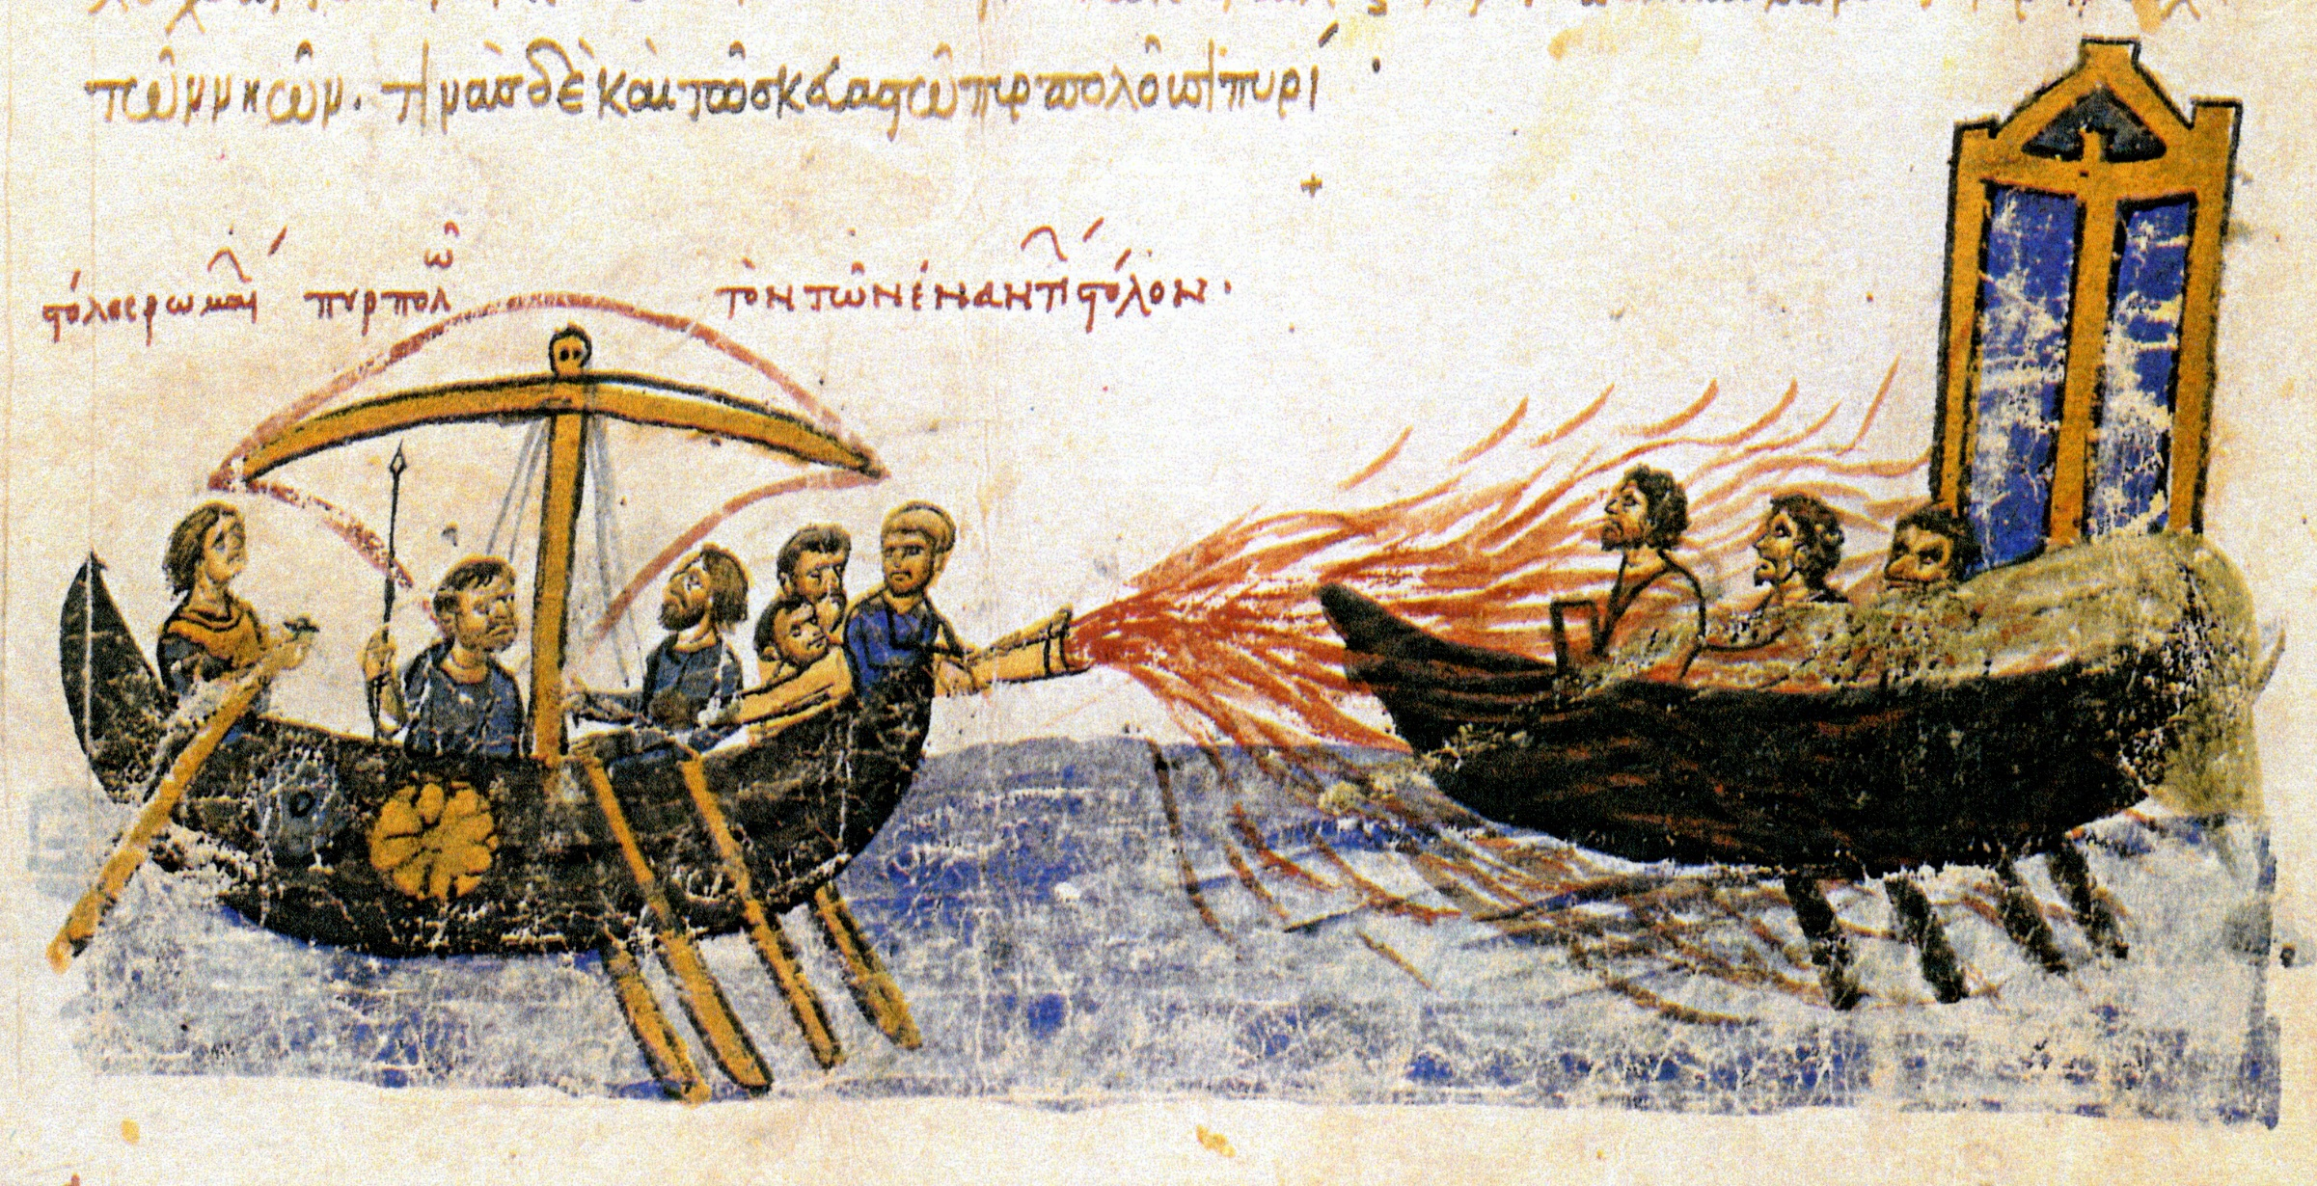
SYNOPSİS HİSTORİA ADLI ESERİN MADRİD NÜSHASINDA YUNAN ATEŞİNİN TASVİRİ

